Slide 1

Бюджетное профессиональное образовательное учреждение Вологодской области
"Череповецкий лесомеханический техникум им. В.П. Чкалова"
(БПОУ ВО "ЧЛМТ")
Презинтация на тему: Организация работы командыв системе
контроля версий
Выполнили студенты
группы ИС-23
Тихоненко Данил

Slide 2
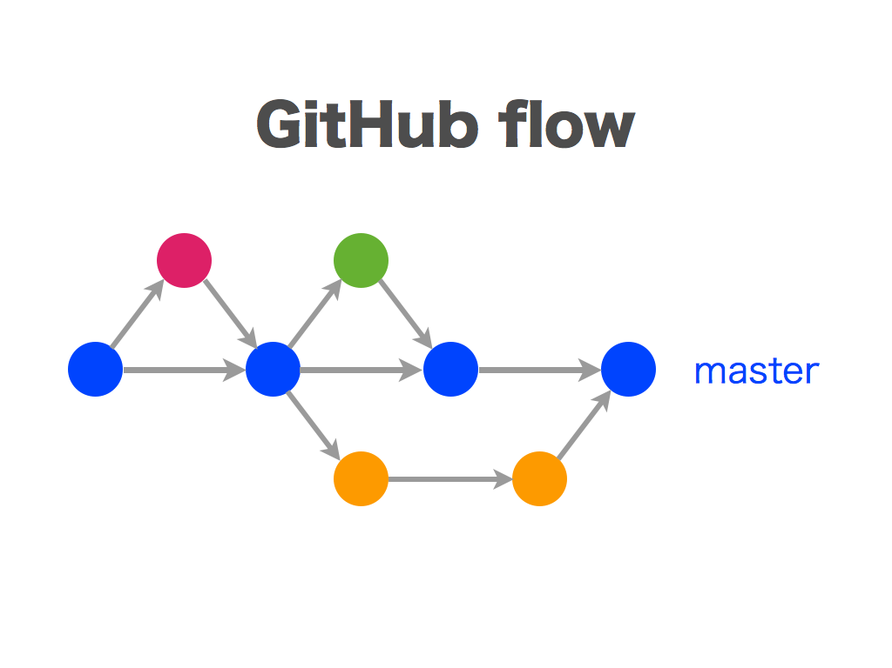
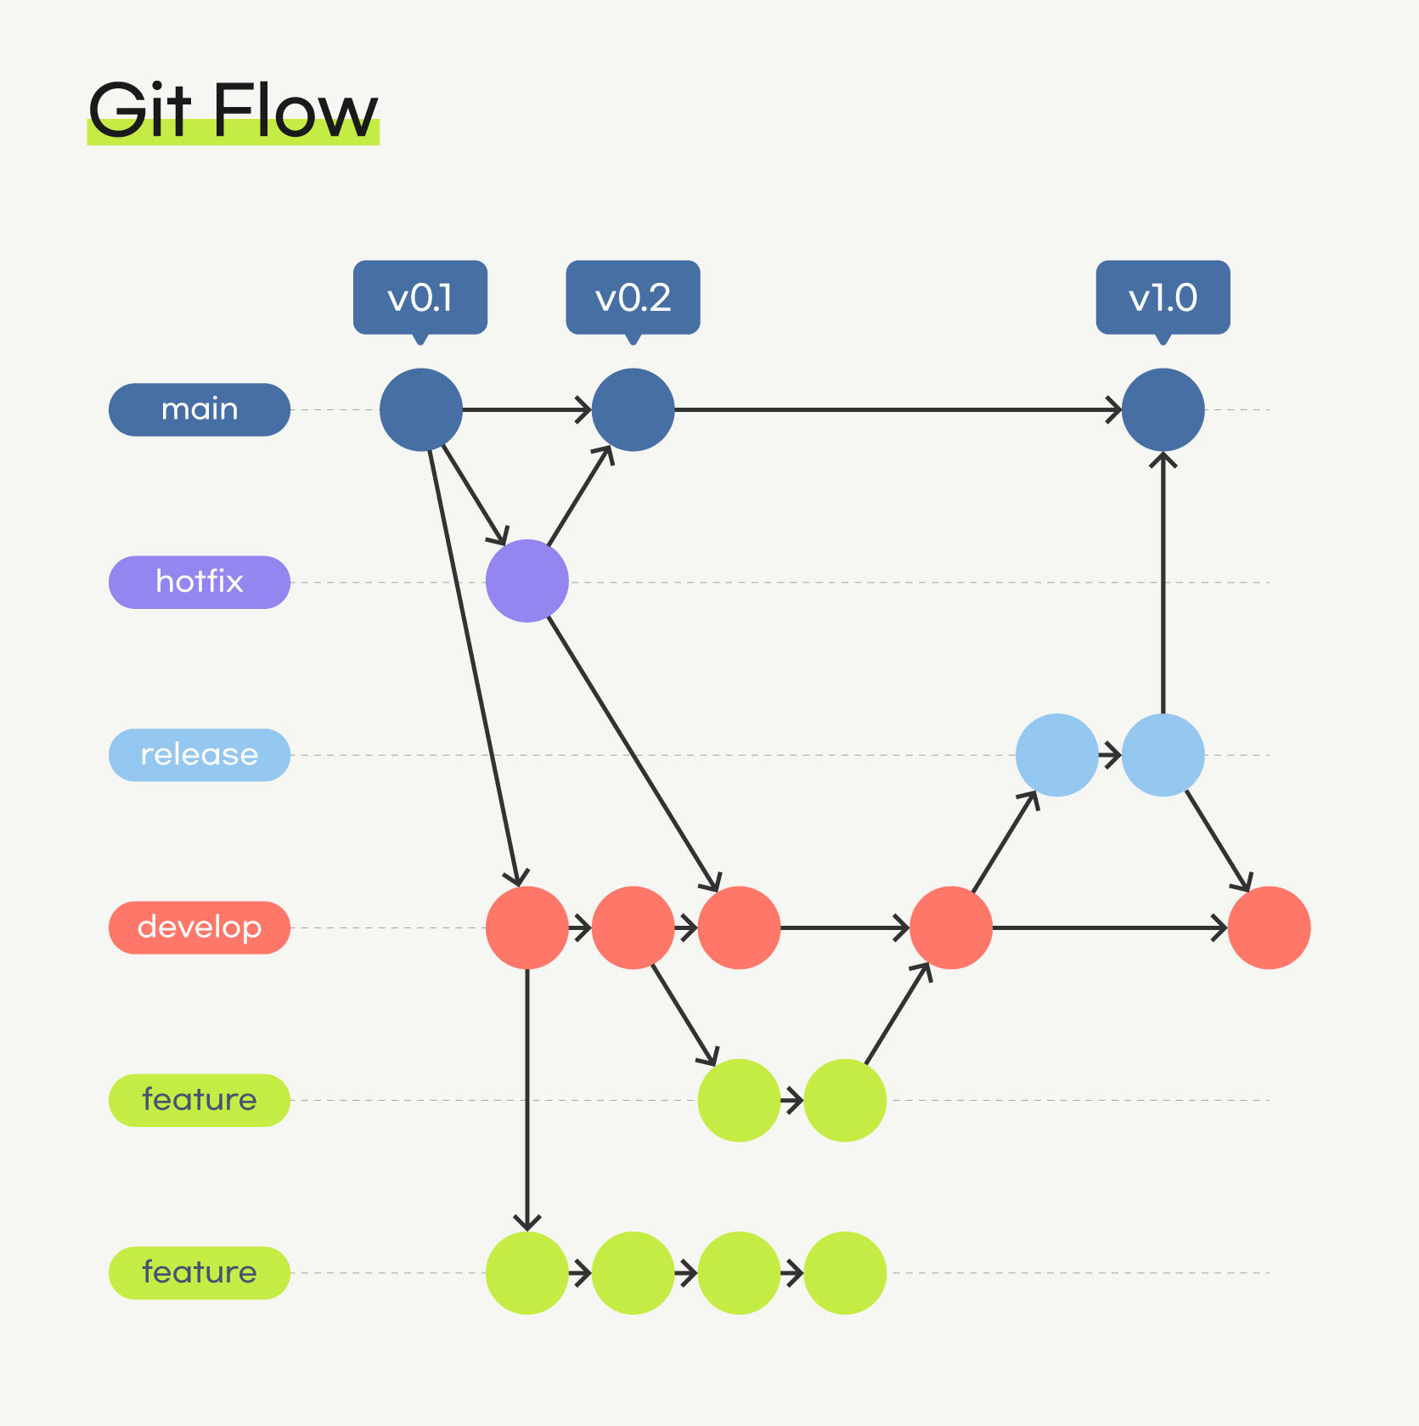
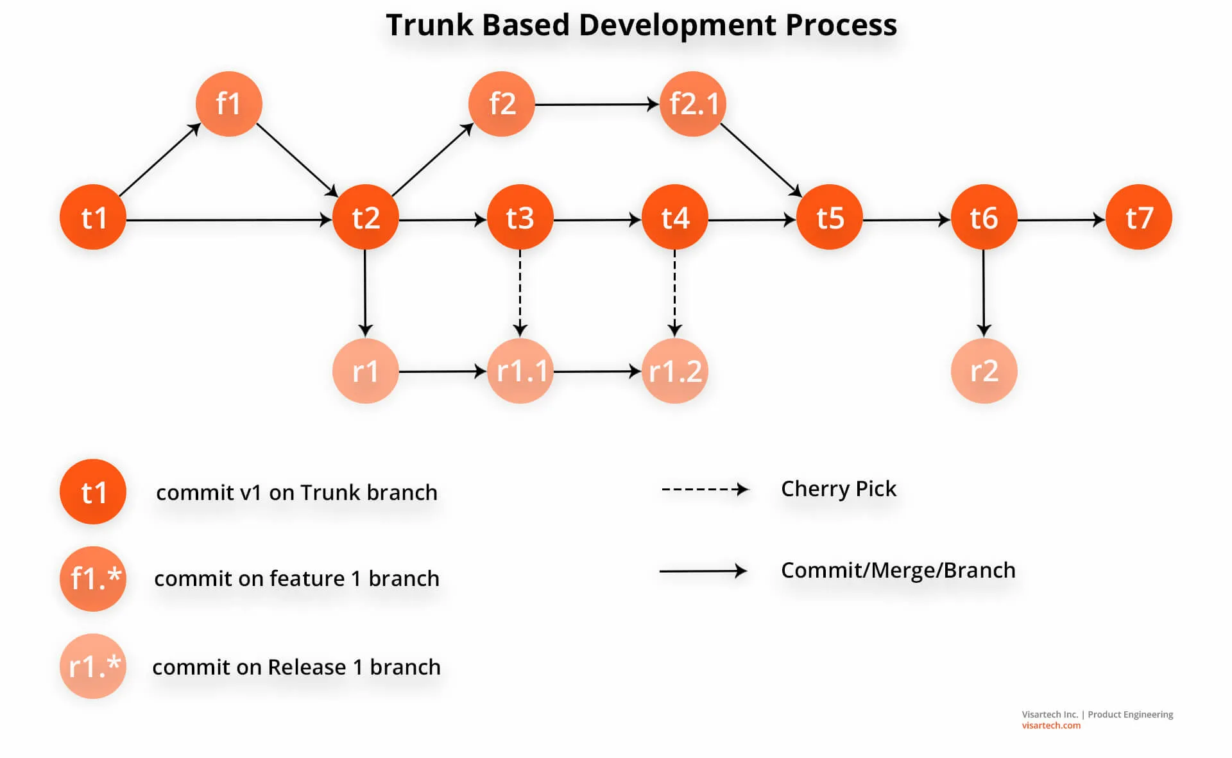
Git Flow — строгая
схема
с dedicated ветками
для разработки,
релизов, горячих
исправлений.
GitHub Flow — простая модель с веткой main и краткосрочными ветками для фич, с быстрым слиянием.
Trunk-Based Development
(TBD) — все разработчики
работают на одной основной
веткес короткими
ветками для фич.

Slide 3
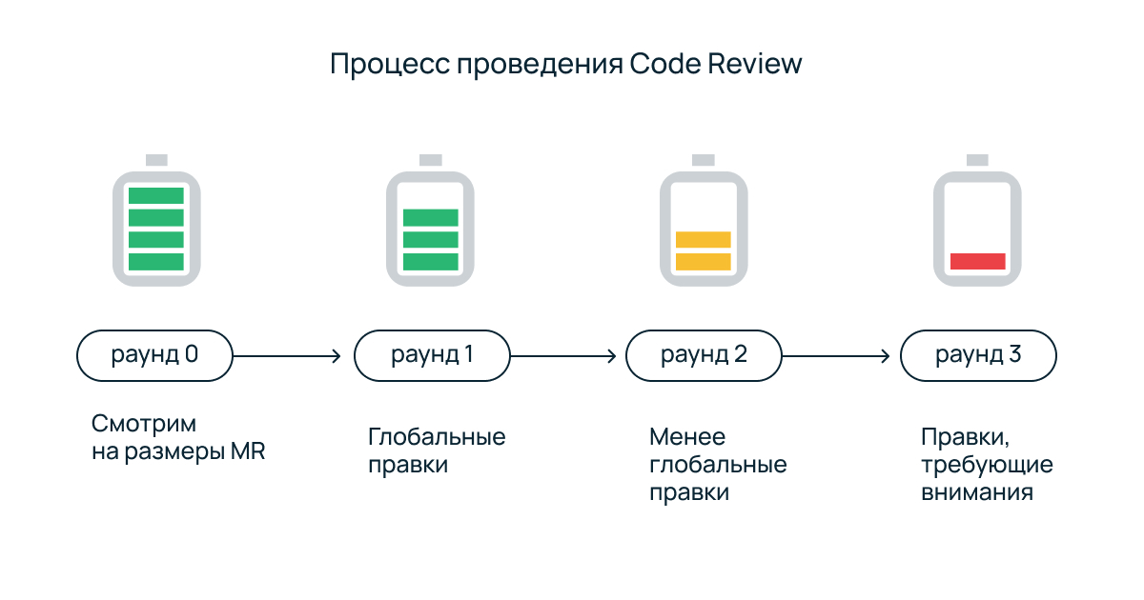
Проверка кода другими разработчиками перед слиянием, улучшение качества, обмен знаниями.

Slide 4
Инструменты и интеграции:
GitHub, GitLab, Bitbucket, автоматизация с CI/CD, плагины для IDE, системы тестирования и проверки кода.

